Slide 1
2015-2016年主日学
稳固根基第七课

Slide 2
耶稣奇妙的救恩
耶稣奇妙的救恩，超过我众过犯，
我口舌怎能述说，更将从何颂赞？
祂除我罪担忧愁，使我得着自由，
耶稣奇妙的救恩，使我得拯救。
主耶稣奇妙无比的救恩，深过波涛滚滚大海洋；
高过最高山岭，美过最美泉源，
奇妙救恩足够我需用；
阔过我一生所行的过犯，大过我一切罪污邪情； 我要称扬主圣名，我要赞美主圣名！

Slide 3
耶稣奇妙的救恩
耶稣奇妙的救恩，临到失丧之人，
藉救恩我罪得赦，并拯救我灵魂；
主为我解脱捆绑，使我得着释放，
耶稣奇妙的救恩，使我得拯救。
主耶稣奇妙无比的救恩，深过波涛滚滚大海洋；
高过最高山岭，美过最美泉源，
奇妙救恩足够我需用；
阔过我一生所行的过犯，大过我一切罪污邪情； 我要称扬主圣名，我要赞美主圣名！

Slide 4
耶稣奇妙的救恩
耶稣奇妙的救恩，施与罪恶之人，
靠主的大能救助，使我顺服归神；
蒙主赐平安满足，得享天堂永福，
耶稣奇妙的救恩，使我得拯救。
主耶稣奇妙无比的救恩，深过波涛滚滚大海洋；
高过最高山岭，美过最美泉源，
奇妙救恩足够我需用；
阔过我一生所行的过犯，大过我一切罪污邪情； 我要称扬主圣名，我要赞美主圣名！

Slide 5
以色列人的预备
取一只没有残疾的羊羔
正月十四日黄昏时
全会众把羊羔宰了，
血要流出来
各家要把血涂在房屋门框和门楣上
以色列人要留在涂过血的屋内躲过灭长子之灾
羊羔的骨头一根也不可折断

Slide 6
创世记15章
13耶和华对亚伯兰说，你要的确知道，你的后裔必寄居别人的地，又服事那地的人。那地的人要苦待他们四百年。
14并且他们所要服事的那国，我要惩罚，后来他们必带着许多财物从那里出来。

Slide 7
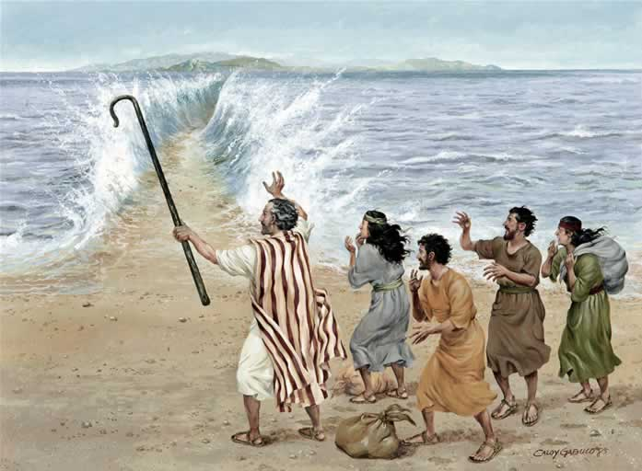

Slide 8
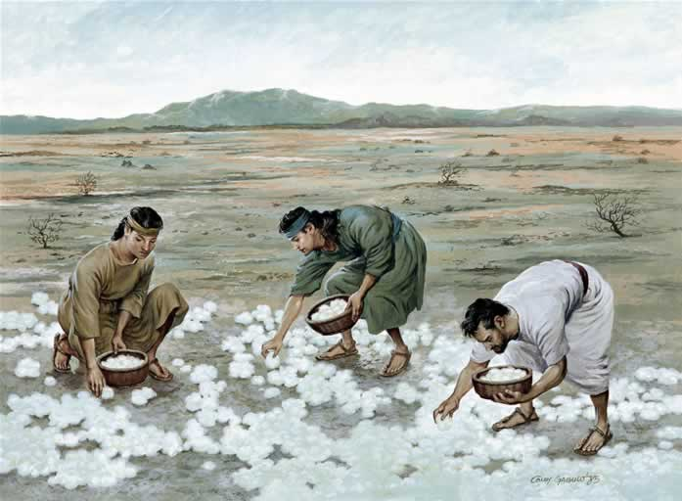

Slide 9
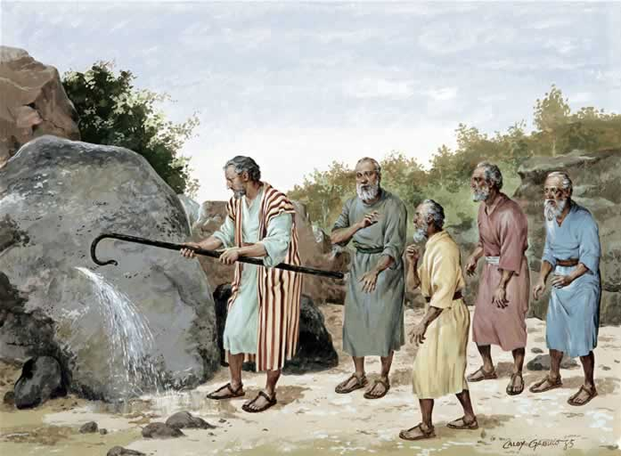

Slide 10
诗篇105:41,42
祂打开磐石，水就涌出，在乾旱之处，水流成河。这都因祂记念 祂的圣言和祂的仆人亚伯拉罕。

Slide 11
诗篇103：7
祂使摩西知道祂的法则，叫以色列人晓得祂的作为。

Slide 12
出埃及记3：12
神说，我必与你同在。你将百姓从埃及领出来之后，你们必在这山上事奉我，这就是我打发你去的证据。

Slide 13
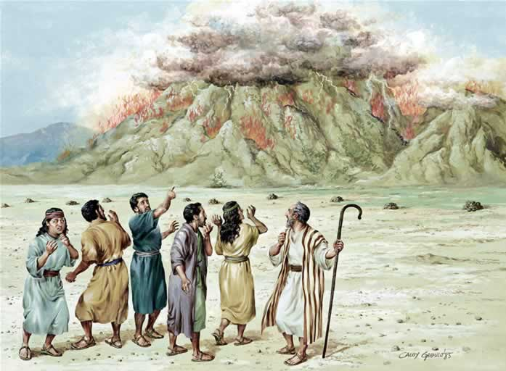

Slide 14
除了我以外，你不可有别的神。
不可为自己雕刻偶像，……不可跪拜那些像，也不可事奉它。
不可妄称耶和华你神的名
当记念安息日，守为圣日。
当孝敬父母
不可杀人
不可奸淫。
不可偷盗。
不可作假见证陷害人。
不可贪恋人的房屋，也不可贪恋人的妻子，仆婢，牛驴，并他一切所有的。

Slide 15
雅各书2:10,11
因为凡遵守全律法的，只在一条上跌倒，他就是犯了众条。原来那说“不可奸淫”的，也说“不可杀人”。你就是不奸淫，却杀人，仍是成了犯律法的。

Slide 16
罗马书3:12
所以凡有血气的没有一个，因行律法，能在神面前称义。因为律法本是叫人知罪。

Slide 17
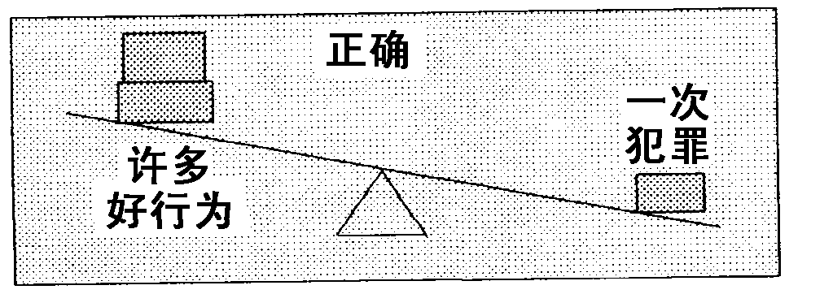

Slide 18
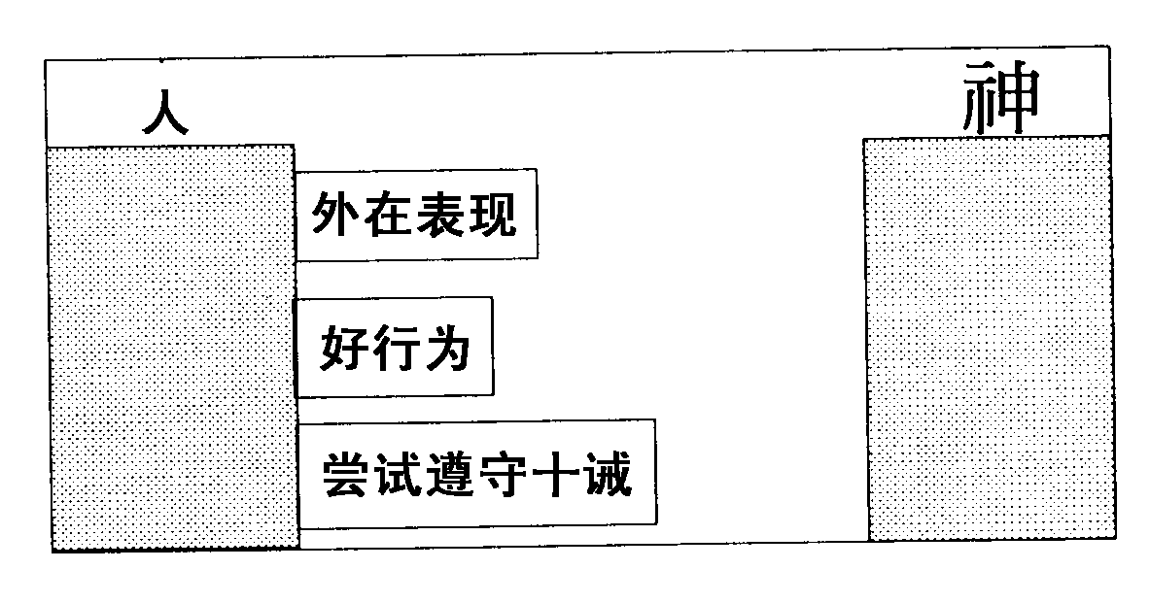

Slide 19
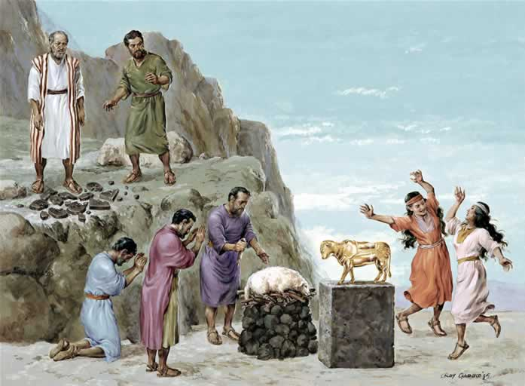

Slide 20
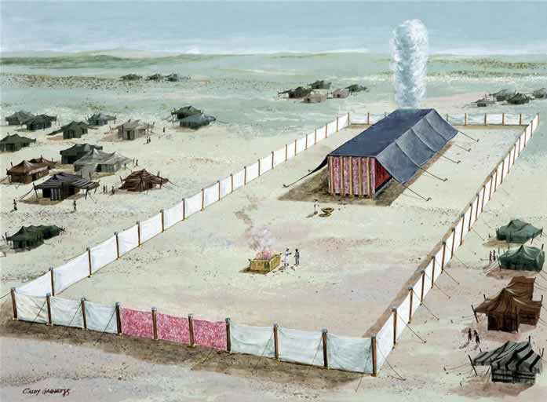

Slide 21
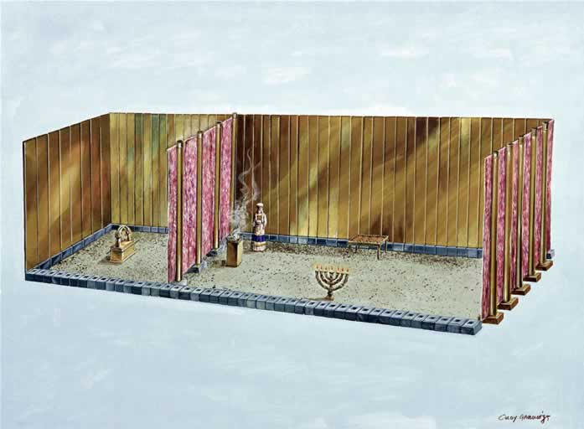

Slide 22
希伯来书9:8
圣灵用此指明，头一层帐幕仍存的时候，进入至圣所的路还未显明。

Slide 23
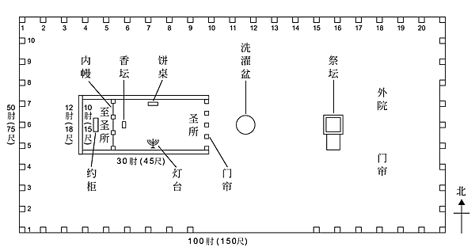

Slide 24
利未记17:11
因为活物的生命是在血中。我把这血赐给你们，可以在坛上为你们的生命赎罪，因血里有生命，所以能赎罪。

Slide 25
希伯来书9：22
按着律法，凡物差不多都是用血洁净的，若不流血，罪就不得赦免了。

Slide 26
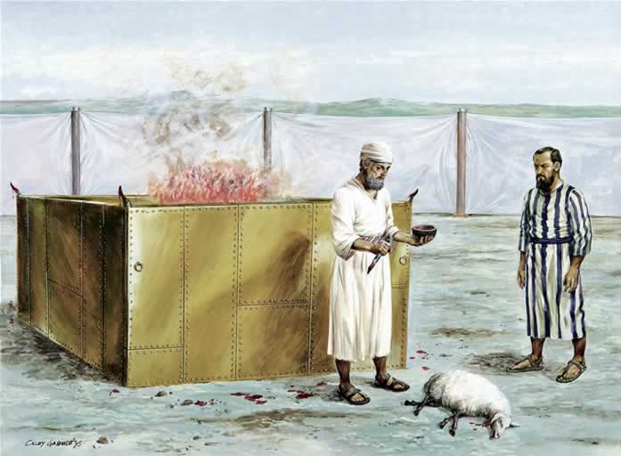

Slide 27
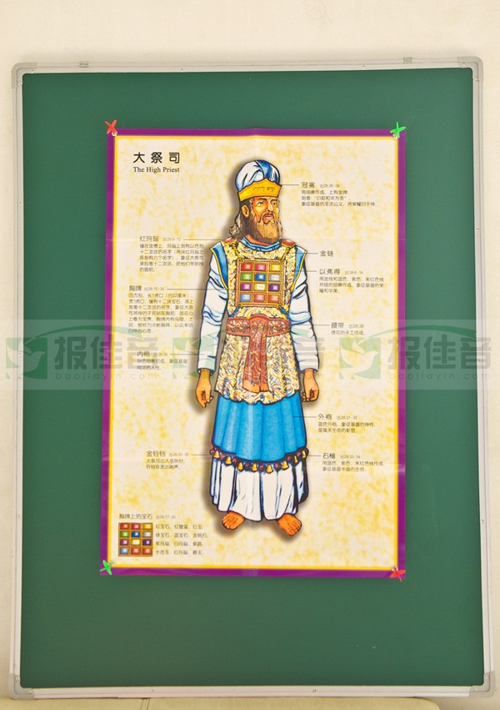

Slide 28
希伯来书10章
3但这些祭物是叫人每年想起罪来
4因为公牛和山羊的血断不能除罪。

Slide 29
约翰福音
35再次日，约翰同两个门徒站在那里。
36他见耶稣行走，就说，看哪，这是神的羔羊。

Slide 30
希伯来书 9：7
至于第二层帐幕，惟有大祭司一年一次独自进去，没有不带着血，为自己和百姓的过错献上。

Slide 31
希伯来书 2：17
所以祂凡事该与祂的弟兄相同，为要在神的事上，成为慈悲忠信的大祭司，为百姓的罪献上挽回祭。

Slide 32
约翰福音1：17
律法本是借着摩西传的，恩典和真理，都是由耶稣基督来的。

Slide 33
希伯来书 4章
14我们既然有一位已经升入高天尊荣的大祭司，就是神的儿子耶稣，便当持定所承认的道。
15因我们的大祭司，并非不能体恤我们的软弱。祂也曾凡事受过试探，与我们一样。只是祂没有犯罪。
16所以我们只管坦然无惧地，来到施恩的宝座前，为要得怜恤，蒙恩惠作随时的帮助。

Slide 34
希伯来书12章
18你们原不是来到那能摸的山，此山有火焰，密云，黑暗，暴风，
19角声与说话的声音。那些听见这声音的。都求不要再向他们说话。……
21所见的极其可怕,甚至摩西说,我甚是恐惧战兢。
22你们乃是来到锡安山，永生神的城邑，就是天上的耶路撒冷。……

Slide 35
恩慈(kindness)
恩典(grace)
恩惠(mercy)

Slide 36
耶稣奇妙的救恩
耶稣奇妙的救恩，超过我众过犯，
我口舌怎能述说，更将从何颂赞？
祂除我罪担忧愁，使我得着自由，
耶稣奇妙的救恩，使我得拯救。
主耶稣奇妙无比的救恩，深过波涛滚滚大海洋；
高过最高山岭，美过最美泉源，
奇妙救恩足够我需用；
阔过我一生所行的过犯，大过我一切罪污邪情； 我要称扬主圣名，我要赞美主圣名！

Slide 37
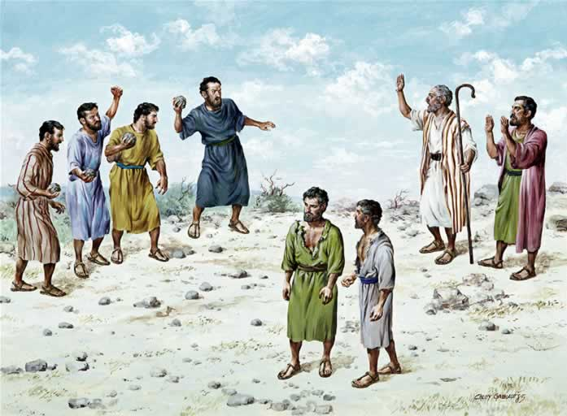

Slide 38
